Slide 1
2020年10月4日 华语崇拜
笃信圣经长老会
加利利堂

Slide 2
主在圣殿中

Slide 3
上主今在祂的圣殿中、 上主今在祂的圣殿中； 万国的人当肃静、 万国的人在主前当肃静、 当肃靜、在主前， 当肃静。阿们。

Slide 4
宣召

Slide 5
马太福音第廿四章 ³²你们可以从无花果树学个比方： 当树枝发嫩长叶的时候， 你们就知道夏天近了。 ³³这样，你们看见这一切的事， 也该知道人子近了， 正在门口了。

Slide 6
³⁴我实在告诉你们： 这世代还没有过去， 这些事都要成就。 ³⁵天地要废去， 我的话却不能废去。

Slide 7
309生活美好歌

Slide 8
① 天父世界多么美好 朝霞绘新图 夕照辉耀 鲜花烂漫 雀鸟鸣叫 河山欢乐 神工奇妙

Slide 9
② 我们生活沐主恩膏 心正忧虑少 手勤饭饱 我心安宁 我灵喜乐 主恩主福 四周环绕

Slide 10
③ 展望前程 有主引导 源头活水涌 滋润心苗 主爱长存 公义永恒 力上加力 向前奔跑

Slide 11
祷告

Slide 12
荣耀颂

Slide 13
但愿荣耀，愿荣耀 归与父、子、圣灵， 父、子、圣灵。 起初这样、现在这样、 以后永远也这样、 永无穷尽， 阿们，阿们。

Slide 14
奉献

Slide 15
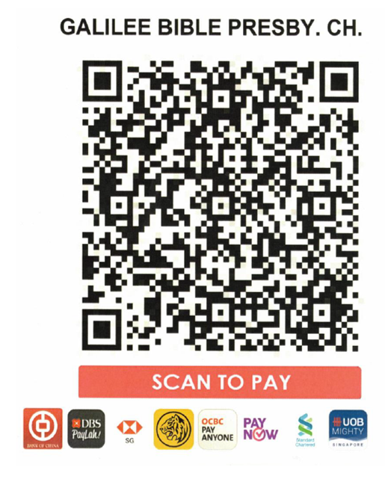
奉献
 | PayNow S86SS0054ABPC
 | Transferto DBS AccountNo:(CurrentAccount) 002-010622-1 GalileeBiblePresbyterianChurch

Slide 16
读经 可九47-48；启廿11-15

Slide 17
马可福音第九章 ⁴⁷倘若你一只眼叫你跌倒，就去掉它！ 你只有一只眼进入上帝的国，强如有 两只眼被丢在地狱里。 ⁴⁸在那里，‘虫是不死的，火是不灭 的。’

Slide 18
马可福音第九章 ¹¹我又看见一个白色的大宝座与坐在上 面的，从祂面前天地都逃避，再无可 见之处了。¹²我又看见死了的人，无论 大小，都站在宝座前。案卷展开了， 并且另有一卷展开，就是生命册。死 了的人都凭著这些案卷所记载的，照 他们所行的受审判。

Slide 19
¹³于是海交出其中的死人，死亡和阴间 也交出其中的死人。他们都照各人所 行的受审判。 ¹⁴死亡和阴间也被扔在火湖里，这火湖 就是第二次的死。¹⁵若有人名字没记 在生命册上，他就被扔在火湖里。

Slide 20
讲道 陈添丰传道
永受刑罚
可九47-48；启廿11-15

Slide 21
156我灵之光

Slide 22
① 亲爱之主 我灵之光 与主相偕 心常不夜 世务如云 莫掩我心 容我与主 永恒相接

Slide 23
② 当我疲倦 睡眼朦胧 安眠未熟 心境尚聪 但愿最后 一息思量 永远温柔 卧主怀中

Slide 24
③ 当我醒时 再求施恩 助我进行 尘世路程 行到前途 爱深如海 与主永偕 相契忘形

Slide 25
祝祷

Slide 26
阿们颂

Slide 27
阿…们， 阿…们， 阿……们。

Slide 28
报告

Slide 29
10月11日华语崇拜
信息：上帝在掌权
讲员：熊奇秀牧师
经文：哈巴谷书一1-11

